Slide 1
Департамент здравоохранения города Москвы
Отчет главного врача
ГБУЗ г. Москвы ГП № 170 ДЗМ
Полуниной Ирины Станиславовны
О работе поликлиники в 2019 году
и задачах на 2020 год

Slide 2
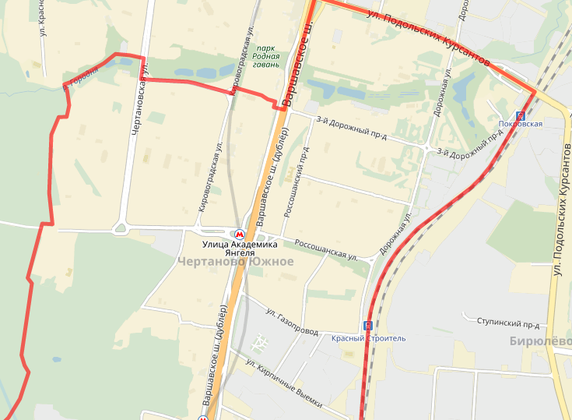
Структура поликлиники
ГП №170
1300 посещений/смену
29 терапевтических
участков
Филиал 1
750
посещений/смену
Филиал 2
23
участка
741
посещений/смену
19
участков
Филиал 3
500
посещений/смену
28
участков

Slide 3
СТРУКТУРА
ПРИКРЕПЛЕННОГО НАСЕЛЕНИЯ
ПО РАЙОНАМ И ВОЗРАСТАМ
Основные задачи 2019 года
8,8% (15 200 чел.)
5,7% (9 800 чел.)
ИММУНИЗАЦИЯ
НАСЕЛЕНИЯ
И ВСЕОБЩАЯ ДИСПАНСЕРИЗАЦИЯ
СНИЖЕНИЕ ЗАБОЛЕВАЕМОСТИ,
ИНВАЛИДНОСТИ
И СМЕРТНОСТИ
85,5% (147 979 чел.)
ГАРАНТИРОВАННЫЙ ОБЪЕМ МЕДИЦИНСКОЙ ПОМОЩИ
ПРИКРЕПЛЕННОМУ
НАСЕЛЕНИЮ
МЕДИЦИНСКОЕ И ЛЕКАРСТВЕННОЕ
ОБЕСПЕЧЕНИЕ ЛЬГОТНЫХ
КАТЕГОРИЙ НАСЕЛЕНИЯ
32,8%
(56 656 чел.)
67,2%
(116 323 чел.)
172 979 ЧЕЛОВЕК ПРИКРЕПЛЕННОГО НАСЕЛЕНИЯ

Slide 4
Работа врачей учреждения в 2019 году
ПОСЕЩЕНИЯ С ПРОФИЛАКТИЧЕСКОЙ ЦЕЛЬЮ – 100% (233 318)
ПОСЕЩЕНИЯ ПО НЕОТЛОЖНОЙ ПОМОЩИ – 100% (15 396)
ОБРАЩЕНИЯ ПО ПОВОДУ ЗАБОЛЕВАНИЯ – 100% (204 349)
ДНЕВНОЙ СТАЦИОНАР (СЛУЧАЙ ЛЕЧЕНИЯ) – 91,4% (1 516)
ПАЛЛИАТИВНАЯ ПОМОЩЬ – 100% (2 980)
СТРУКТУРА АМБУЛАТОРНЫХ ПОСЕЩЕНИЙ
ПОСЕЩЕНИЯ НА ДОМУ
182 030 (26,1%)
515 689 (73,9%)
ВСЕГО 697 719
ВСЕГО 25 910

Slide 5
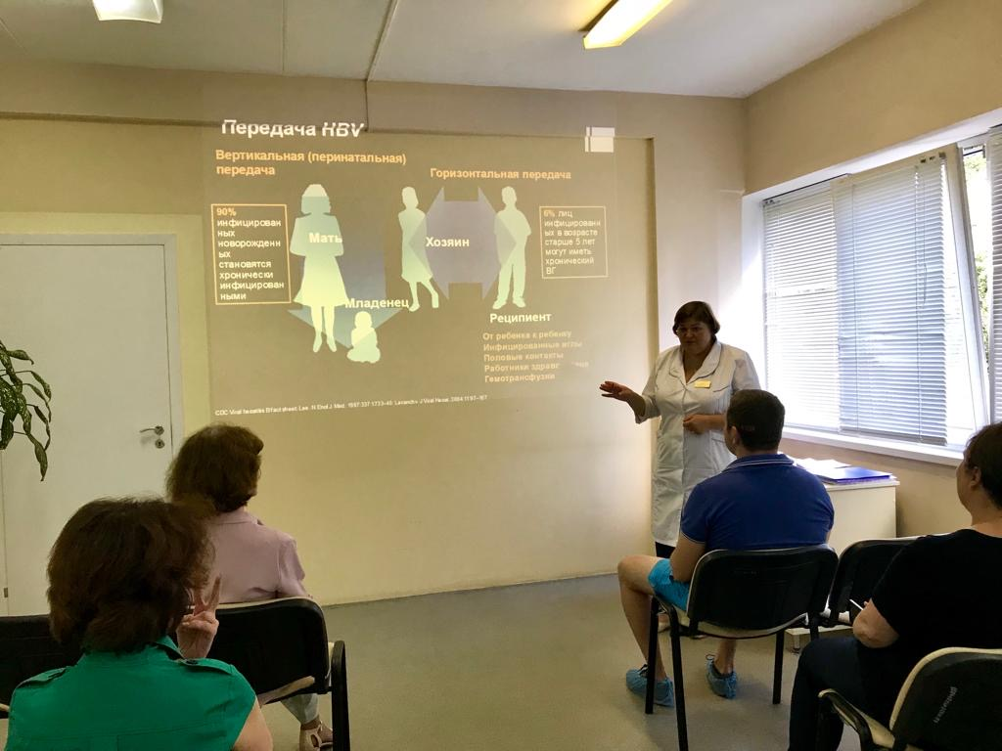
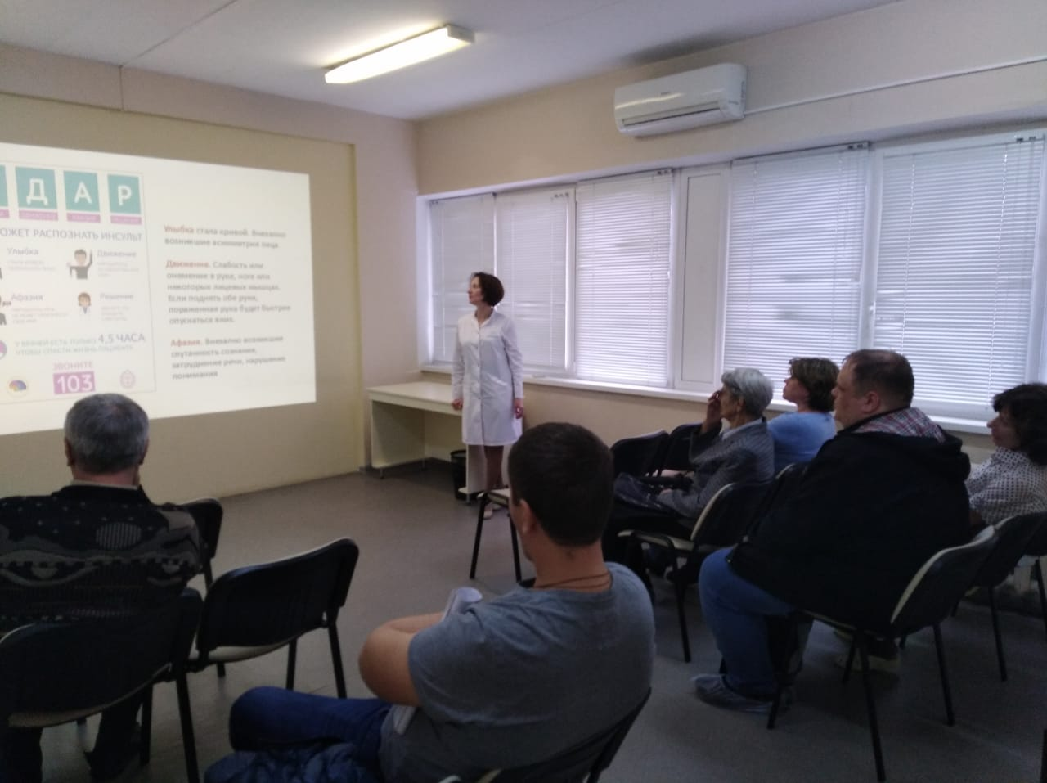
УЧАСТИЕ В ПРОЕКТЕ
«МОСКОВСКОЕ ДОЛГОЛЕТИЕ»
ПРОВЕДЕНО 474 ЛЕКЦИИ
ПРИНЯЛО УЧАСТИЕ 5 387 ЧЕЛОВЕК
КАЖДУЮ НЕДЕЛЮ ПРОВОДЯТСЯ ШКОЛЫ ПРОФИЛАКТИКИ ИНФАРКТА И ИНСУЛЬТА
ЗА 2019 ГОД БЫЛО ПРОВЕДЕНО 102 ШКОЛЫ, ПРОШЛО ОБУЧЕНИЕ 548 ЧЕЛОВЕК

Slide 6
ПРОГРАММА ВЕДЕНИЯ ПАЦИЕНТОВ СТАРШИХ
ВОЗРАСТНЫХ ГРУПП С МНОЖЕСТВЕННЫМИ
ХРОНИЧЕСКИМИ ЗАБОЛЕВАНИЯМИ
ДОСТИГНУТЫЕ РЕЗУЛЬТАТЫ
В ХОДЕ РЕАЛИЗАЦИИ
ПРОГРАММЫ
Достижение пациентами целевых уровней:
артериального давления
холестерина
гликированного гемоглобина
КРИТЕРИИ ОТБОРА
МУЖЧИНЫ ОТ 55 ЛЕТ И СТАРШЕ
ЖЕНЩИНЫ ОТ 55 ЛЕТ И СТАРШЕ
НАЛИЧИЕ 3 И БОЛЕЕ ХРОНИЧЕСКИХ
ЗАБОЛЕВАНИЙ ИЗ УТВЕРЖДЕННОГО
ПЕРЕЧНЯ
ИНДИВИДУАЛЬНЫЙ ПОДХОД,
ПЕРВИЧНЫЙ ПРИЕМ ДО 40 МИНУТ
ПОВТОРНЫЙ ПРИЕМ ДО 20 МИНУТ
Снижение количества
вызовов врача
«на дом»
Снижение количества
госпитализаций
ПРИСТАЛЬНОЕ ВНИМАНИЕ ПАЦИЕНТАМ
НА 1 ВРАЧА ПРИХОДИТСЯ
ОТ 450 до 500 ПАЦИЕНТОВ
ВСЕ ПАЦИЕНТЫ НАХОДИТСЯ
НА СВЯЗИ С ВРАЧОМ ПО
МОБИЛЬНОМУ ТЕЛЕФОНУ
Повышение уровня
удовлетворенности
пациентов
В 2019 ГОДУ НАБРАННЫЙ РЕГИСТР ПАЦИЕНТОВ
СОСТАВЛЯЕТ 3 521 ЧЕЛОВЕК

Slide 7
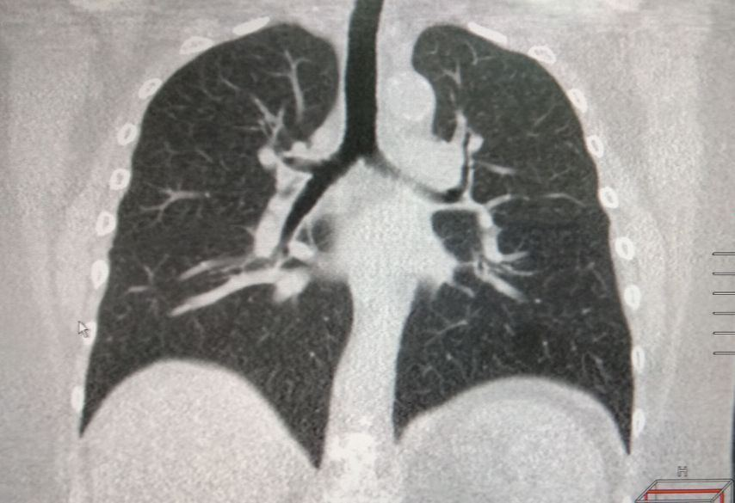
ПРОВЕДЕНО
12 202 МАММОГРАФИЙ
4 500 УЗИ МОЛОЧНЫХ ЖЕЛЕЗ
ВЫЯВЛЕНО
80 РАКОВ МОЛОЧНЫХ ЖЕЛЕЗ
СКРИНИНГ РАКА ЛЕГКОГО С ПОМОЩЬЮ МЕТОДА НИЗКОДОЗОВОЙ КОМПЬЮТЕРНОЙ ТОМОГРАФИИ
2019 ГОДУ ПРОВЕДЕННО
1115 ИССЛЕДОВАНИЯ
ВЫЯВЛЕНО 20 ЗАБОЛЕВАНИЙ

Slide 8
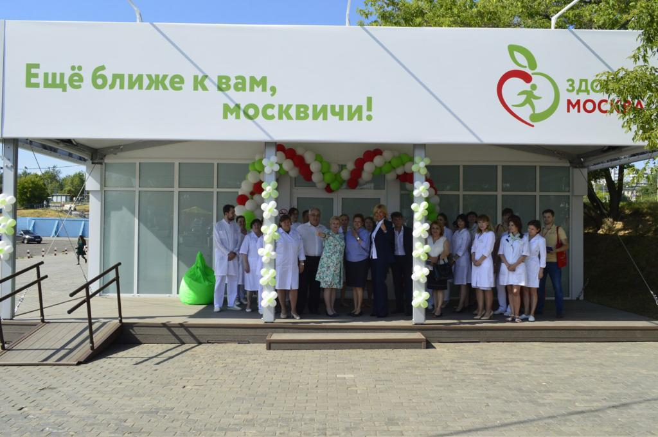
Павильон «Здоровая Москва» и акция в МФЦ
В ПАВИЛЬОНЕ ПРОШЛИ ОБСЛЕДОВАНИЕ 14 746 ЧЕЛОВЕК
СДЕЛАНО 14 389 ЭКГ, 1 247 ПСА, 1 184 УЗИ (ВЫЯВЛЕНО 913 ПАТОЛОГИЙ)

Slide 9
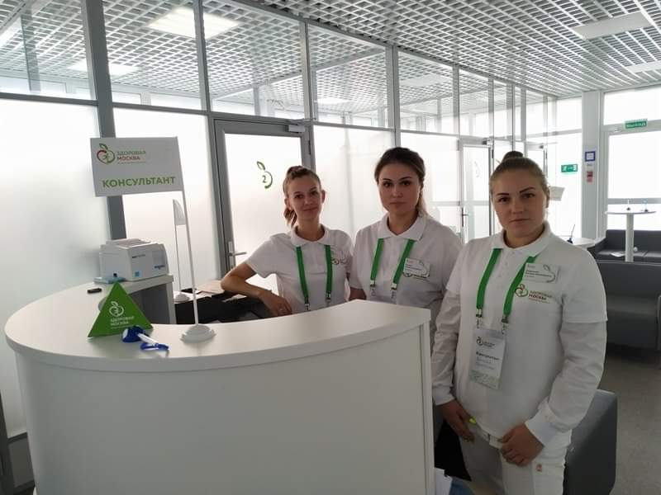
АКЦИЯ В МФЦ «ОБУЧАЮЩИЕ МЕТОДИКИ ИЗМЕРЕНИЯ АД»
ОБРАТИЛОСЬ 1 833 ЧЕЛОВЕКА

Slide 10
Эксперимент
УЧАСТИЕ В ЭКСПЕРИМЕНТЕ ПО РАСШИРЕНИЮ ВОЗМОЖНОСТЕЙ РЕАЛИЗАЦИИ ПРАВА НА ПОЛУЧЕНИЕ МЕР СОЦИАЛЬНОЙ ПОДДЕРЖКИ ПО ОБЕСПЕЧЕНИЮ ЛЕКАРСТВЕННЫМИ ПРЕПАРАТАМИ, НАЗНАЧАЕМЫМИ ПО ЖИЗНЕННЫМ ПОКАЗАНИЯМ И ИНДИВИДУАЛЬНОЙ НЕПЕРЕНОСИМОСТИ
В ЭКСПЕРИМЕНТЕ ЗА 2019 ГОД ПРИНЯЛО
УЧАСТИЕ 20 ЧЕЛОВЕК

Slide 11
Набраны новые врачи в 2019 году
ВРАЧ – АЛЛЕРГОЛОГ – ИММУНОЛОГ – 1 чел.
ВРАЧ – ГАСТРОЭНТЕРЕЛОГ – 1 чел.
ВРАЧ – КАРДИОЛОГ – 3 чел.
ВРАЧ – КОЛОПРОКТОЛОГ – 1 чел.
ВРАЧ – ПУЛЬМОНОЛОГ – 1 чел.
ВРАЧ – ОТОРИНОЛАРИНГОЛОГ – 2 чел.
ВРАЧ – ТЕРАПЕВТ УЧАСТКОВЫЙ – 10 чел.
ВРАЧ ОБЩЕЙ ПРАКТИКИ – 7 чел.
ВРАЧ – НЕВРОЛОГ – 4 чел.

Slide 12
Приобретено новое оборудование в 2019 году
КОМЛЕКС СУТОЧНОГО МОНИТОРИРОВАНИЕ ЭКГ И АД – 8 ед.
СИСТЕМА УЛЬТРАЗВУКОВАЯ ДИАГНОСТИЧЕСКАЯ – 1 ед.
ЭЛЕКТРОКАРДИОГРАФ – 4 ед.
ЛАМПА ЩЕЛЕВАЯ – 2 ед.
АВТОМАТИЧЕСКИЙ РЕФРАКТОМЕТР – 1 ед.
АВТОМАТЫ ПИТЬЕВОЙ ВОДЫ – 13 ед.

Slide 13
Укомплектованность кадрами
Специальность | ГП № 170 | Филиал № 1 | Филиал № 2 | Филиал № 3
Врач общей практики | 89% | 93% | 100% | 100%
Врач – кардиолог | 100% | 100% | 100% | 100%
Врач – оториноларинголог | 100% | 100% | 100% | 100%
Врач – хирург | 100% | 100% | 100% | 50%
Врач – уролог | 100% | 100% | 100% | 100%
Врач – офтальмолог | 100% | 75% | 100% | 100%
Врач – невролог | 100% | 100% | 100% | 100%
Врач – эндокринолог | 89% | 100% | 100% | 100%
Врач – аллерголог-иммунолог | 100% | - | - | -
Врач – инфекционист | 100% | - | - | -
Врач – гастроэнтеролог | 100% | - | - | -
Врач – колопроктолог | 100% | - | - | -
Врач – пульмонолог | 100% | - | - | -
СРЕДНЯЯ УКОМПЛЕКТОВАННОСТЬ ВРАЧАМИ-СПЕЦИАЛИСТАМИ – 98 %
СРЕДНЯЯ УКОМПЛЕКТОВАННОСТЬ СМП – 81 %

Slide 15
Медицинская помощь ветеранам ВОВ
Категории граждан | Состояло под диспансерным наблюдением на начало года | Прошло диспансеризацию | В том числе на дому | Оказана медицинская помощь | Получили санаторно-курортное лечение
Инвалиды ВОВ | 22 | 18 | 13 | 17 | 72
Участники ВОВ | 84 | 66 | 42 | 68 | 9
Вдовы (вдовцы) умерших инвалидов и ветеранов ВОВ | 103 | 91 | 44 | 92 | 36
Лица, награжденные знаком «Жителю блокадного Ленинграда» | 5 | 5 | 5 | 5 | 2
Труженики тыла | 319 | 299 | 91 | 283 | 34
Бывшие несовершеннолетние узники концлагерей | 28 | 22 | 3 | 23 | 3
Участники обороны Москвы | 12 | 7 | 3 | 7 | 3
Ветераны ВОВ | 408 | 370 | 138 | 356 | 45

Slide 16
РЕЗУЛЬТАТЫ АНКЕТИРОВАНИЯ НАСЕЛЕНИЯ ПО ПЛАТНЫМ УСЛУГАМ
Отделение платных услуг
12%
1%
СРЕДНИЙ ЧЕК
НА 1 ПОСЕЩЕНИЕ
2 300,00 РУБЛЕЙ
ПОВЫШЕНИЕ ДОСТУПНОСТИ
МЕДИЦИНСКОЙ ПОМОЩИ
87%
2 894 ПРОФОСМОТРОВ
РАБОТНИКОВ
709 СПРАВОК НА ПРАВО УПРАВЛЕНИЯ ТРАНСПОРТЫМ СРЕДСТВОМ
И ВЛАДЕНИЕМ ОРУЖИЕМ
42,8%
ВСЕГО ЗА 2019 ГОД
23 685 ПОСЕЩЕНИЙ ВРАЧЕЙ
57,2%

Slide 17
Средняя заработная плата персонала
Категория
2017 год
2018 год
2019 год
+/- (%)
112 272,8
150 853,8
167 139,2
+49%
ВРАЧИ
63 142,5
71 502,2
73 700,0
+17%
СМП
49 926,7
52 420,3
59 177,3
+19%
ПРОЧИЕ

Slide 18
Задачи на 2020 год
ДАЛЬНЕЙШЕЕ УЛУЧШЕНИЕ ДОСТУПНОСТИ И КАЧЕСТВА ОКАЗАНИЯ ПЕРВИЧНОЙ МЕДИКО-САНИТАРНОЙ ПОМОЩИ НАСЕЛЕНИЮ С АКЦЕНТОМ НА ПРОФИЛАКТИКУ И РАННЕЕ ВЫЯВЛЕНИЕ СОЦИАЛЬНО ЗНАЧИМЫХ ЗАБОЛЕВАНИЙ
АКТИВНОЕ ПРИВЛЕЧЕНИЕ ОБЩЕСТВЕННЫХ ОРГАНИЗАЦИЙ К РЕШЕНИЮ ВОПРОСОВ СОЦИАЛЬНОЙ ПОДДЕРЖКИ НАСЕЛЕНИЯ
ПРОДОЛЖЕНИЕ УЧАСТИЯ В ПРОГРАММЕ МЭРА МОСКВЫ «МОСКОВСКОЕ ДОЛГОЛЕТИЕ»
ОСУЩЕСТВЛЕНИЕ МЕР ПО СОЦИАЛЬНОЙ ПОДДЕРЖКЕ И ЗАЩИТЕ РАБОТНИКОВ ЗДРАВООХРАНЕНИЯ
ВЫРАБОТКА ПРИВЕРЖЕННОСТИ МОСКВИЧЕЙ К ФОРМИРОВАНИЮ ЗДОРОВОГО ОБРАЗА ЖИЗНИ И РЕГУЛЯРНОЙ ДИАГНОСТИКЕ ХРОНИЧЕСКИХ НЕИНФЕКЦИОННЫХ ЗАБОЛЕВАНИЙ В ПЕРВУЮ ОЧЕРЕДЬ

Slide 19
Департамент здравоохранения города Москвы
Спасибо за внимание!
Городская поликлиника № 170
gp170@zdrav.mos.ru
www.170gp.ru
+7 (495) 381-99-34

